Slide 1
Técnicas y prácticas de programación
Luisa Fernanda Rincón Pérez

Slide 2
Directivas

Slide 3
Directivas del preprocesador
Directivas: Instrucciones al compilador antes de que se ejecute el programa principal. Las más usuales son #include y #define.
¿Para qué sirve la directiva #include?
#include indica al compilador que lea el archivo fuente y que inserte su contenido en la posición donde se encuentra dicha directiva

Slide 4

Directiva #include
Directorio por defecto include
Directorio actual

Slide 5
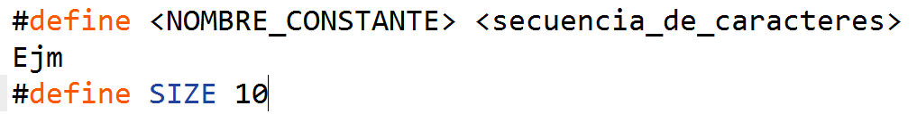
Directiva #define: constantes simbólicas en C
Una constante simbólica representa a una secuencia de caracteres, en vez de representar a un valor (dato almacenado en memoria).
La directiva #define indica al preprocesador que debe sustituir, en el código fuente del programa, todas las ocurrencias de <NOMBRE_CONSTANTE> por la <secuencia_de_caracteres>, antes de la compilación.

Slide 6
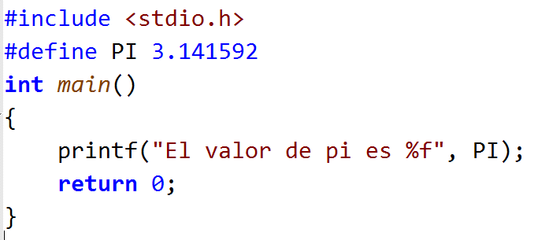

Ejemplo uso de constantes

Slide 7
3.Archivos .h

Slide 8

Prototipo de las funciones
Los prototipos están formatos por el tipo de dato que retorna la función, el nombre de la función y para cada parámetro su tipo y nombre ( el nombre de los parámetros es opcional). Para que este completo debe terminar en punto y coma .
Usar diferentes funciones facilita la modularización del programa, facilita el reúso, la cohesión y el bajo acoplamiento

Slide 9
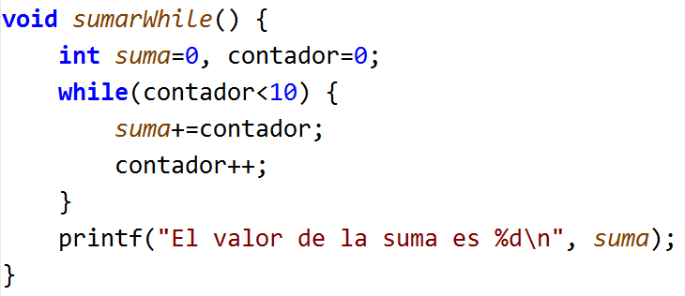

Declarar vs implementar una operación
Declarar
Implementar
Declarar: Indicar el prototipo de la operación
Implementar: Escribir el cuerpo de la operación
La implementación de la operación y el llamado debe coincidir con lo indicado en el prototipo

Slide 10

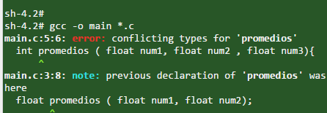
Ejemplo de errores
¿Qué no coincide en este caso?

Slide 11
¿Qué pasa cuándo los parámetros de una operación son de un tipo pero se llama con variables de otro tipo?
El compilador transforma los datos enviados para que se ajusten a los tipos de datos que espera la operación.
Pueden haber resultados inesperados cuando por ejemplo se convierten números grandes a números más pequeños porque se pierde precisión.

Slide 12
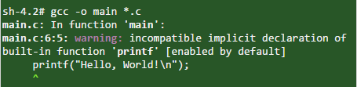
¿Qué pasa cuándo no se incluye el prototipo de la función pero se invoca?
El compilador trata de construir un prototipo y genera warnings

Slide 13
Stack de ejecución de un programa
Main
funcionUno
funcionDos
funcionTres
Main
funcionUno
funcionDos
Main
funcionUno
Main
Main
funcionUno
funcionDos
funcionTres
Mantiene en una pila las llamadas a operaciones junto con las variables locales y sus valores
Main
funcionUno
funcionDos
Main
funcionUno
Main

Slide 14
Headers - archivos .h
Definen prototipos de funciones, constantes y tipos de datos.
Se usan como “librería” para usar las operaciones definidas en los prototipos en diferentes archivos .c
Permite separar un programa en diferentes archivos

Slide 15
¿Cómo llevar a cabo la separación?
La función main debe conocer que existen algunas funciones que están definidas en otros archivos. Para ello, se definen los prototipos de las funciones y estos se incluyen en archivos con extensión .h

Slide 16
Separación de programas en varios archivos
Main
Archivos de operaciones
Archivos de operaciones
Archivos de operaciones
Se requiere Incluir los archivos en el programa principal. ( El archivo que tiene el main)

Slide 17
Headers (.h) y archivos fuente (.c)
.h: Contendrán los prototipos de las operaciones
.c: Contendrán la implementación de las operaciones declaradas en los .h

Slide 18
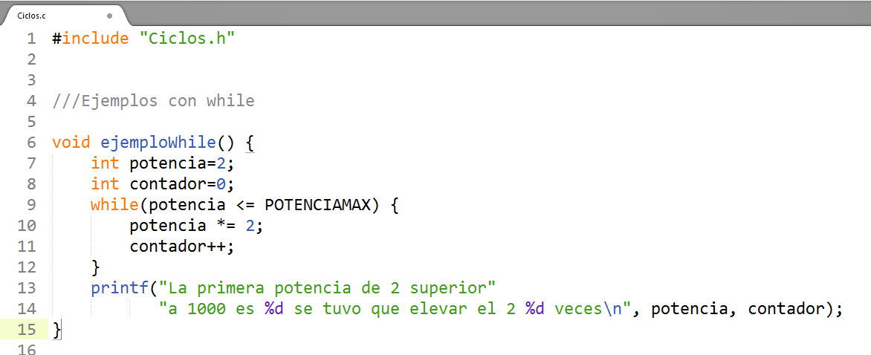
Ejemplo separación
Ciclos.c

Slide 19
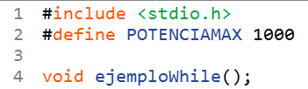
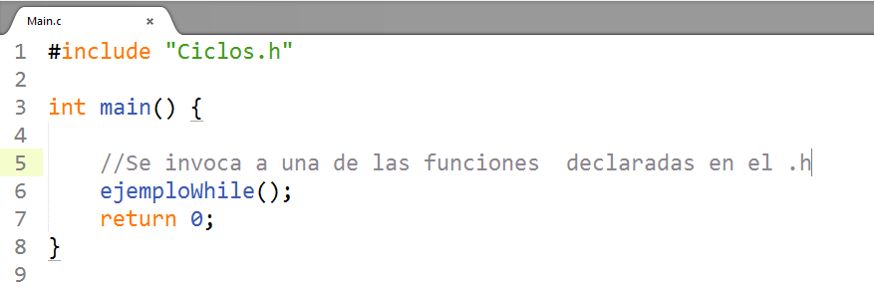
Ejemplo separación
Ciclos.h
Main.c

Slide 20
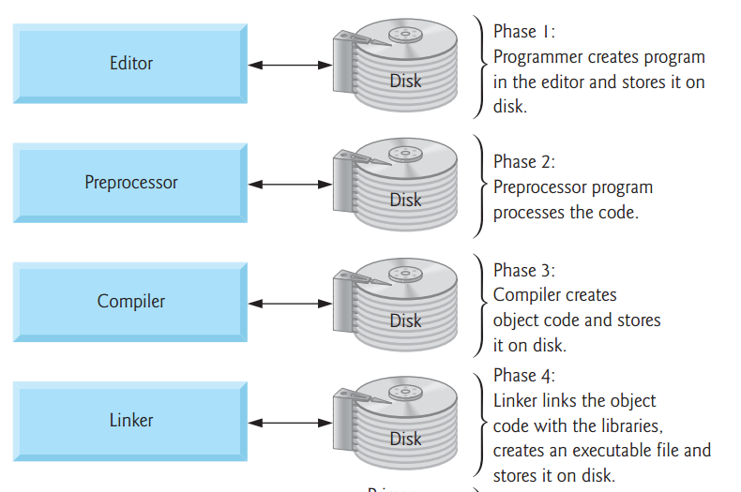
¿Cómo se genera un ejecutable en C?

Slide 21
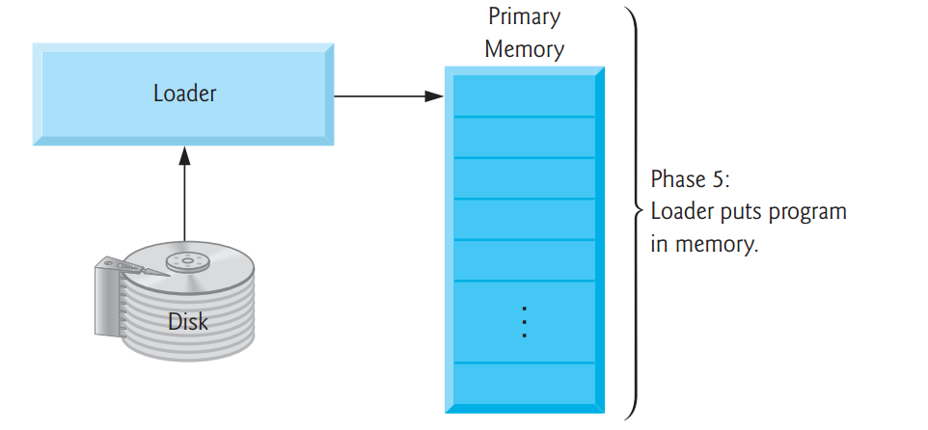
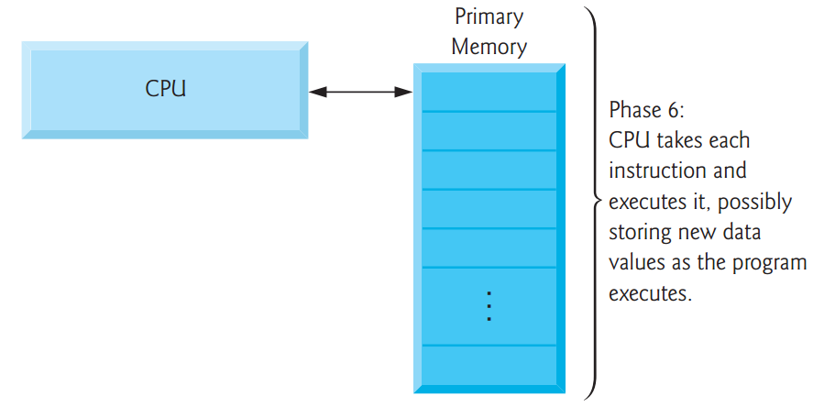
¿Cómo se genera un ejecutable en C?

Slide 22
¿Cómo se genera un ejecutable en C?
Preprocesamiento
Compilación
Transforma el código al lenguaje ensamblador propio de la máquina en la que se compila ( extensión .s) y traduce de lenguaje ensamblador a código binario entendible por el procesador de la máquina ( extensión .o
Reemplaza las instrucciones del preprocesa-dor para dejar el código listo para compilación
Enlazamiento
Se incorpora el código binario de los diferentes archivos en un solo ejecutable

Slide 23
Compilación
gcc –c Ciclos.c ( compilar archivo fuente)
gcc –c Main.c ( compilar archivo fuente)
gcc Ciclo.o Main.o –o ejecutable( enlazar y general ejecutable)
-c: pre-procesamiento, compilación, ensamblado. Genera código objeto con extensión .o ( de ensamblador a binario).
-o: pre-procesamiento, compilación, ensamblado, enlace. Sólo enlace si se pasan archivos con extensión .o

